Slide 1



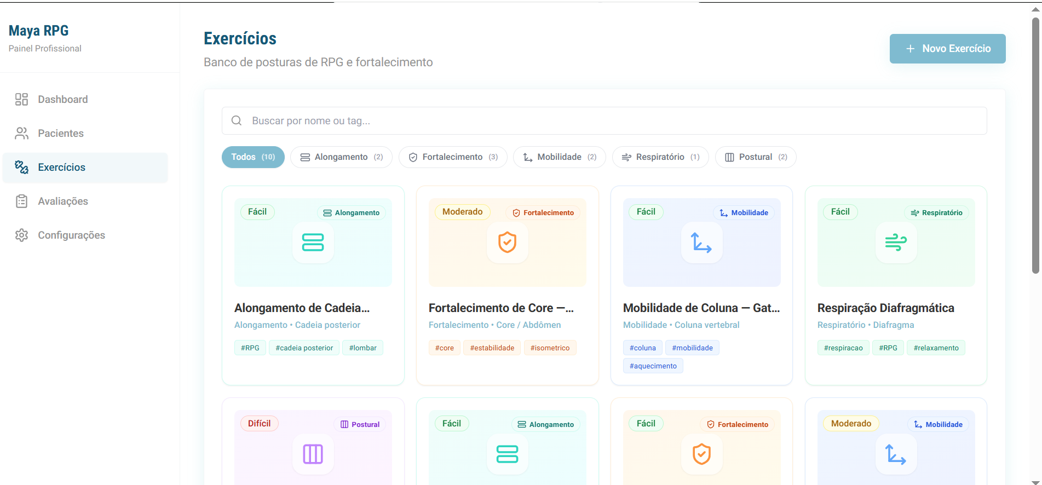
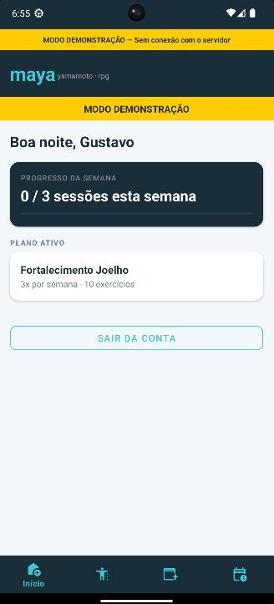
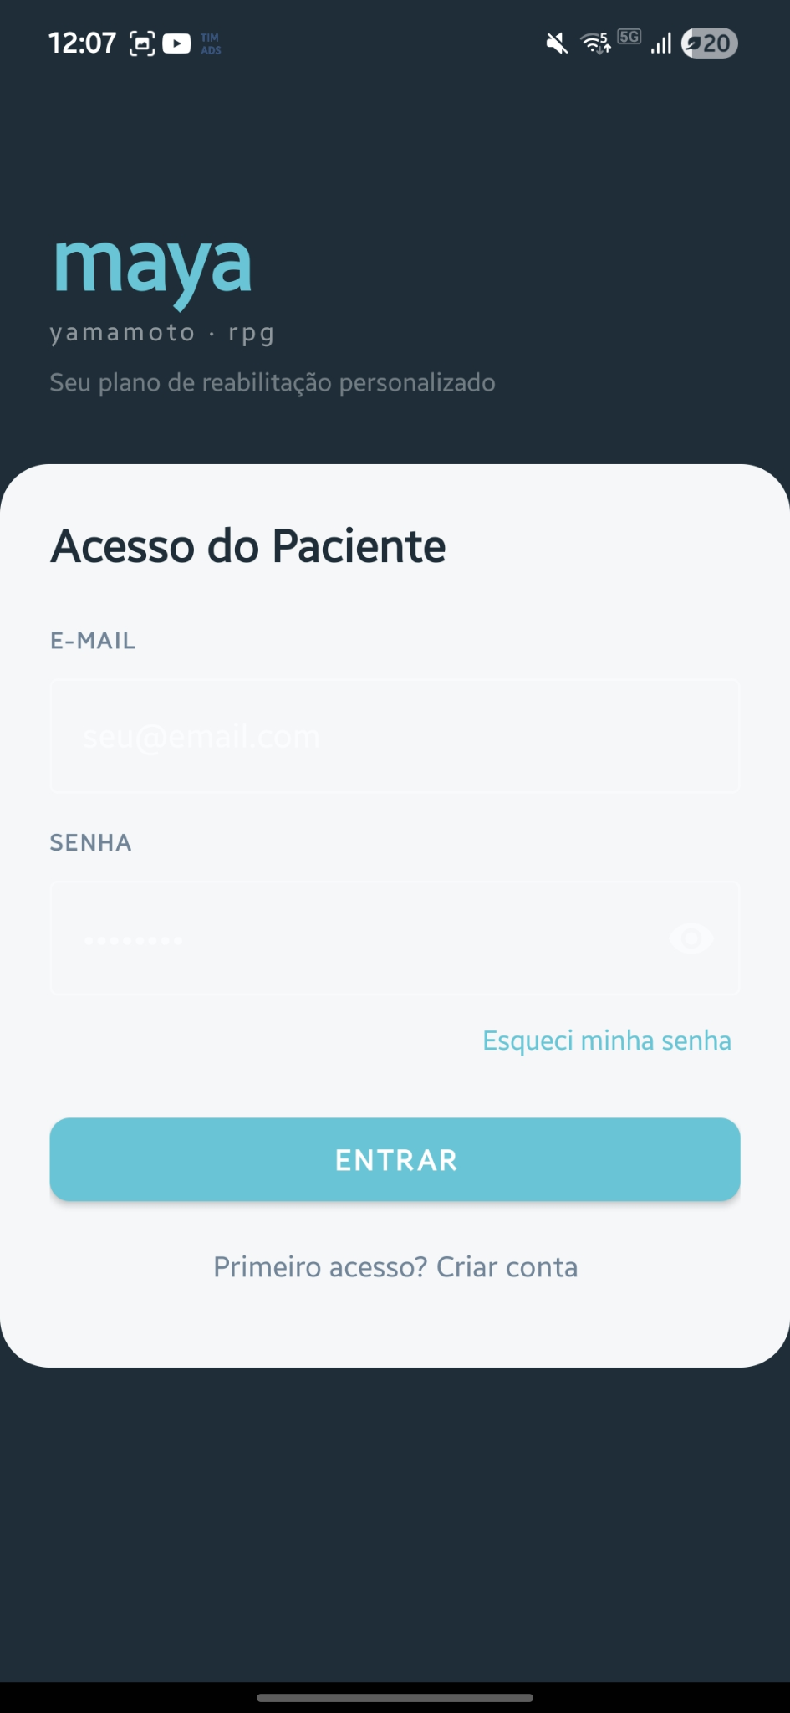

MAYA RPG- DevLeaders
Luiz Henrique, Lúcio Vecchio, Gustavo Felizardo Pires e Gustavo Diniz Froes
Orientadores: Victor Rosetti, Rodrigo da Rosa, Katia Bossi e Marco Aurélio
O PROBLEMA
RESULTADOS
A Clínica Maya Yoshiko Yamamoto sofre com registros manuais e mensagens dispersas, o que gera um "apagão" de informações:
Risco à Segurança de Dados: A falta de um sistema estruturado fere as normas de integridade e sigilo necessárias para registros de saúde (SBIS, 2021).
Gestão Ineficiente: A ausência de tecnologia impacta negativamente a produtividade e a qualidade dos processos em clínicas de fisioterapia (BELINE; SILVA, 2024).
Perda de Rastreabilidade: O uso de controles manuais impede o monitoramento real da evolução do paciente e o planejamento eficaz de exercícios domiciliares.
Gestão Centralizada (Web): Digitalização completa do cadastro de pacientes e da biblioteca de exercícios, garantindo rastreabilidade de dados e eliminando o uso de registros físicos.
Acesso Direto ao Tratamento (Mobile): Entrega de planos de RPG personalizados via aplicativo, estabelecendo um canal de comunicação íntegro e seguro entre fisioterapeuta e usuário.
Monitoramento de Adesão: Implementação do check-in diário, permitindo o acompanhamento da evolução em tempo real e a realização de ajustes terapêuticos baseados em dados concretos de execução.
INTRODUÇÃO
A PROPOSTA
Para resolver essa necessidade real, o grupo DevLeaders desenvolve o Sistema Maya Yamamoto RPG: uma solução digital integrada composta por três módulos complementares:
● Aplicativo Mobile (paciente): permite ao paciente acessar o plano de exercícios prescrito (com vídeos e imagens), registrar a execução das atividades, acompanhar sua própria evolução e receber lembretes de rotina.
● Módulo Web (profissional/admin): painel completo para a fisioterapeuta gerenciar pacientes, abrir e consultar prontuários eletrônicos, cadastrar exercícios, realizar prescrições individualizadas e acompanhar indicadores de adesão e evolução.
● Backend- Banco de Dados: camada de serviços responsável pela autenticação, regras de negócio, persistência dos dados e integração entre o aplicativo mobile e o módulo web.
TECNOLOGIAS UTILIZADAS
REFERÊNCIAS
BELINE, A. C.; SILVA, M. G. O impacto da digitalização e da tecnologia na gestão de clínicas de fisioterapia: uma revisão sistemática. Revista Brasileira de Gestão e Saúde, São Paulo, v. 12, n. 2, p. 45-60, 2024.
SBIS. Sociedade Brasileira de Informática em Saúde. Manual de Certificação para Sistemas de Registro Eletrônico de Saúde (SRES). Versão 4.2. Campinas: SBIS, 2021.
Desenvolvimento Mobile: Java e Android Studio.
Desenvolvimento Web: React, TypeScript e CSS.
Backend e API: Node.js.
Infraestrutura e Banco de Dados: PostgreSQL, e hospedado no Neon
IV SEMANA FECAP DE TECNOLOGIA - 2026
Fundação Escola de Comércio Álvares Penteado - FECAP

